Slide 1
Letové informační středisko FIC Praha
Seminář ŘLP pro GA 2021
Ing. Michal Dvořák
Vedoucí FIC Praha

Slide 2
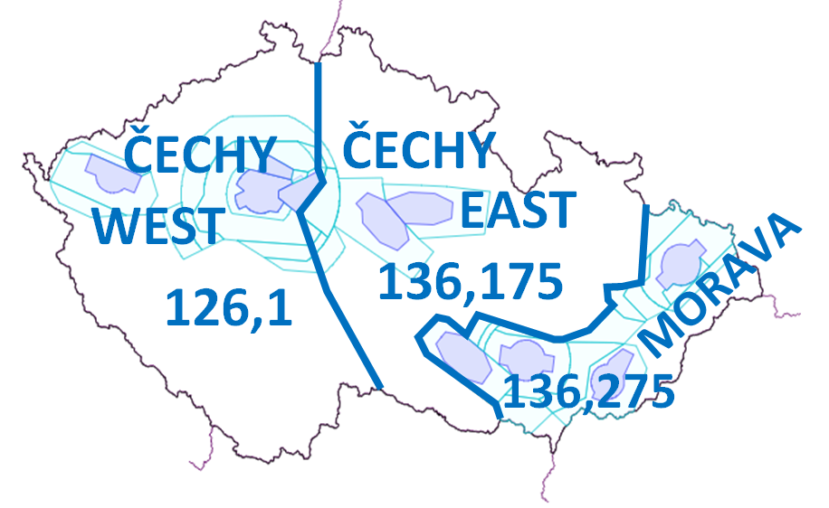
1) KOMUNIKACE s FIC PRAHA

Slide 3
1) KOMUNIKACE s FIC PRAHA
PRAHA INFORMATION 126,100 MHz*
(sektor Čechy WEST)
KOPI
* Ilustrační znázornění radiového krytí, skutečný příjem je ovlivněn geografickými podmínkami a aktuální výškou

Slide 4
1) KOMUNIKACE s FIC PRAHA
PRAHA INFORMATION 136,175 MHz*
(sektor Čechy EAST)
KOPI
BUKOP
* Ilustrační znázornění radiového krytí, skutečný příjem je ovlivněn geografickými podmínkami a aktuální výškou

Slide 5
1) KOMUNIKACE s FIC PRAHA
PRAHA INFORMATION 136,275 MHz*
(sektor Morava)
OSTRAVA
BRNO
* Ilustrační znázornění radiového krytí, skutečný příjem je ovlivněn geografickými podmínkami a aktuální výškou

Slide 6
1) KOMUNIKACE s FIC PRAHA
Špičkové dny
letního provozu:
ATS poskytovány
ze 3 pracovišť
126,1
136,175
136,275

Slide 7
1) KOMUNIKACE s FIC PRAHA
Většina dnů
s běžným provozem:
ATS poskytovány
ze 2 pracovišť
126,1
136,175 + 136,275*
*Vysílání z letadla je převysíláno i na druhé frekvenci
Hallo!
Hallo!
Hallo!

Slide 8
1) KOMUNIKACE s FIC PRAHA
Noc, dny s minimem
provozu:
ATS poskytovány
z 1 pracoviště
*Vysílání z letadla je převysíláno i na dalších frekvencích
126,1 + 136,175 + 136,275*
Hallo!
Hallo!
Hallo!
Hallo!

Slide 9
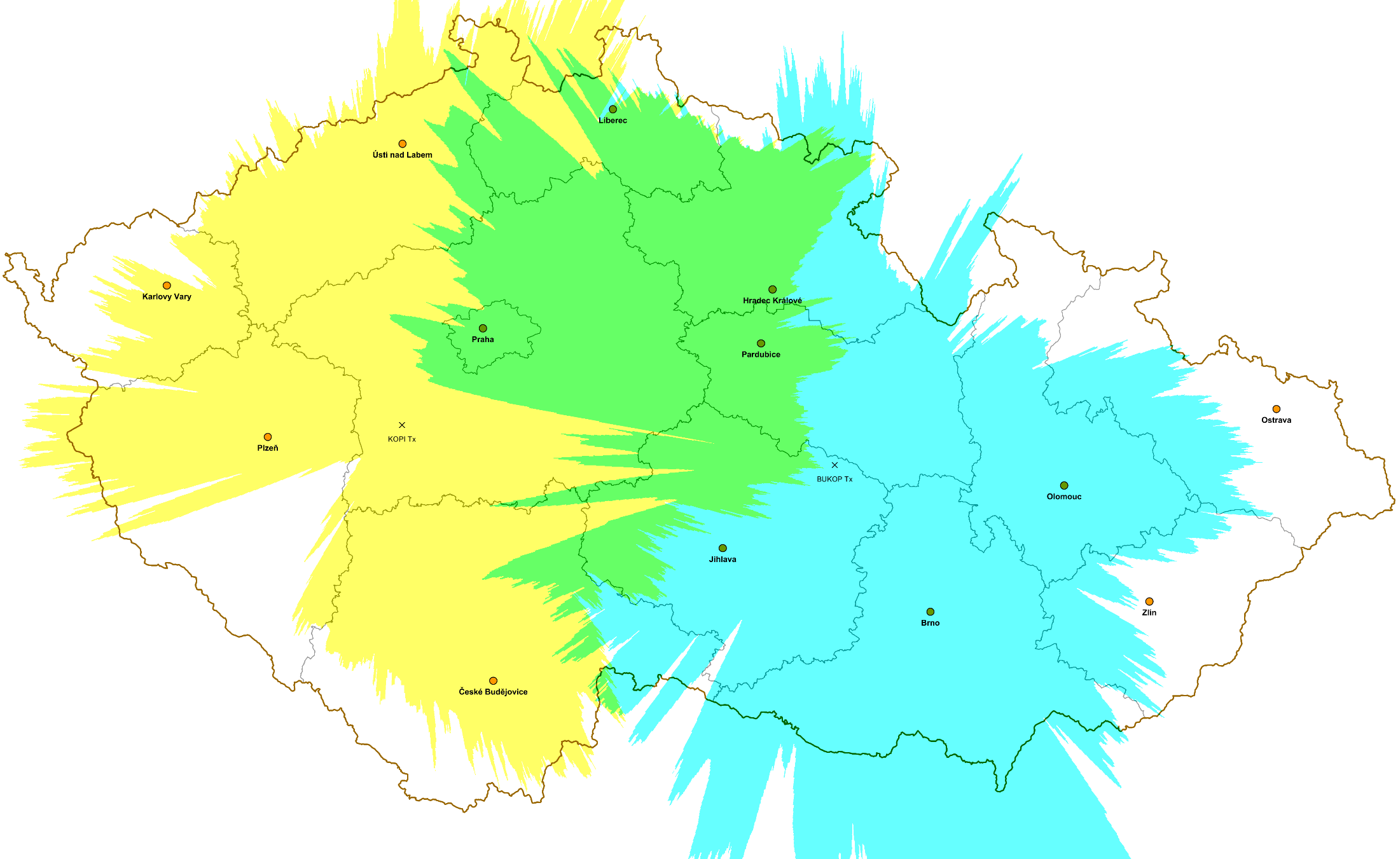
1) KOMUNIKACE s FIC PRAHA
3000 ft AMSL
KOPI
BUKOP
Teoretické radiové krytí – matematický model pro 3000 ft AMSL a vysílače KOPI a BUKOP

Slide 10
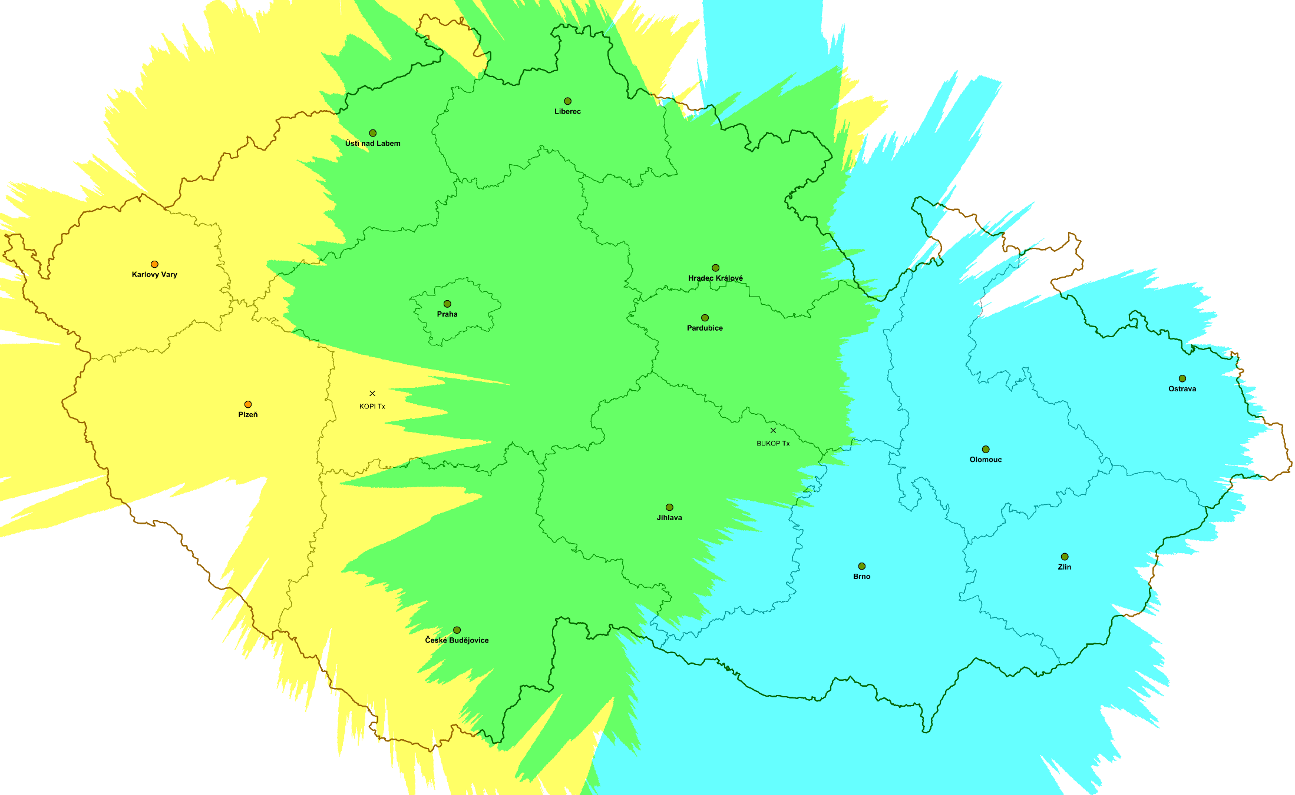
1) KOMUNIKACE s FIC PRAHA
4500 ft AMSL
KOPI
BUKOP
Teoretické radiové krytí – matematický model pro 4500 ft AMSL a vysílače KOPI a BUKOP

Slide 11
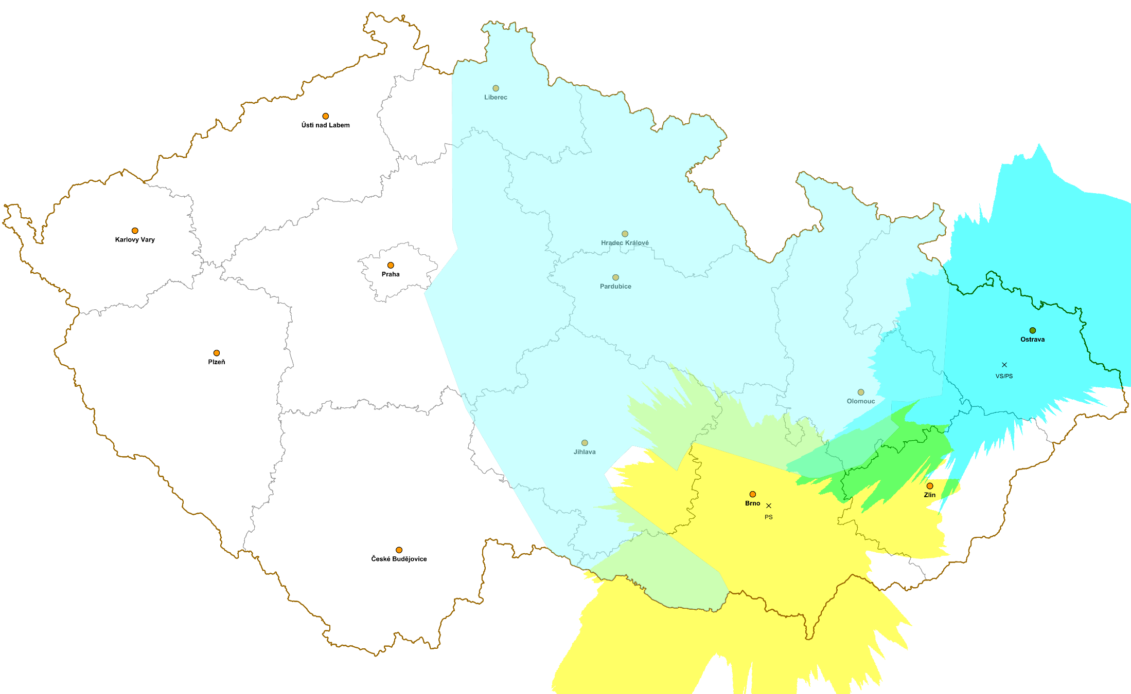
1) KOMUNIKACE s FIC PRAHA
3500 ft AMSL
OSTRAVA
BRNO
Teoretické radiové krytí – matematický model pro 3500 ft AMSL a vysílače Brno a Ostrava

Slide 12
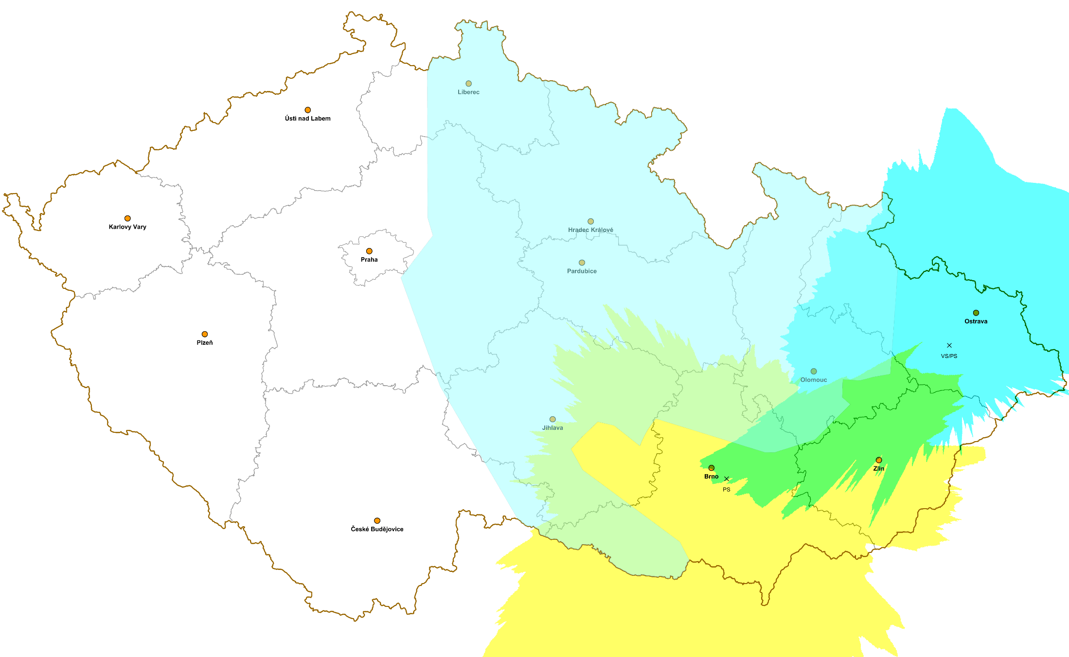
1) KOMUNIKACE s FIC PRAHA
4500 ft AMSL
OSTRAVA
BRNO
Teoretické radiové krytí – matematický model pro 4500 ft AMSL a vysílače Brno a Ostrava

Slide 13
1) KOMUNIKACE s FIC PRAHA
DOPORUČENÍ:
Laďte se vždy na správnou frekvenci podle sektoru
Při špatném spojení zkuste sousední frekvenci
Předejte základní údaje o vašem letu (KDO, CO, ODKUD, KAM)
Opuštění frekvence pouze oznamujte, sami se včas laďte na další stanoviště

Slide 14
1) KOMUNIKACE s FIC PRAHA
SLUŽBY:
Jakékoliv informace užitečné pro průběh letu
Na vyžádání pilota
Z vlastní iniciativy FIC, je-li to proveditelné
Nezbavuje pilota odpovědnosti za průběh letu, vyhnutí se prostorům apod.

Slide 15
2) PROSTORY
Publikované v AIP/AIP SUP (AMC manageable TRA, TSA):
Publikovaná doba – uvedena v AIP
Plánovaná doba – uvedena v AUP/UUP a AisView
Skutečná doba aktivace – v reálném čase, pouze na stanovištích ATS (po frekvenci/telefonicky)
Informace o aktivaci prostoru platí 15 minut!

Slide 16
2) PROSTORY
Omezené prostory publikované prostřednictvím NOTAM:
NOTAM se vydává zpravidla 7 dnů předem
Uvedeny v AUP (část F) a AisView
Plánovaná doba – uvedena v NOTAM
Aktivace/rušení – telefonicky cestou FIC
Skutečná doba aktivace - pouze na stanovištích ATS, platí 15 minut

Slide 17
2) PROSTORY
Navigační výstrahy publikované prostřednictvím NOTAM:
Lze vydat i bezprostředně před zahájením činnosti
Vždy v AisView,
v AUP pouze, pokud jsou vydány do 10:00 UTC D-1
Již se neaktivují, plánovaná doba uvedená v NOTAM = skutečná doba aktivace
Zahájení PJE je však nutno oznámit 20 min. předem, informaci o PJE lze ověřit na FIC Praha

Slide 18
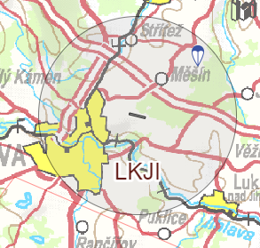
2) PROSTORY
PJE v ATZ:
„Padáček“ nebo navigační výstraha
GND - FL95
Zjistit info na frekvenci RADIO / AFIS / FIC PRAHA !

Slide 19
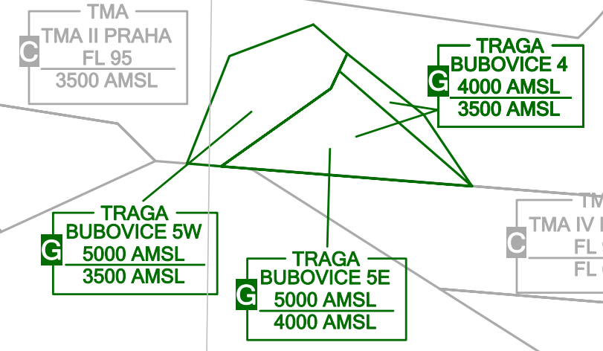
2) PROSTORY
TRA GA:
Publikované v AIP
Neuvádějí se v AUP
Info o aktivaci na příslušných stanovištích ATS/RADIO
V době aktivace prostor třídy G, možno vstoupit za dodržení podmínek (RMZ apod.)

Slide 20
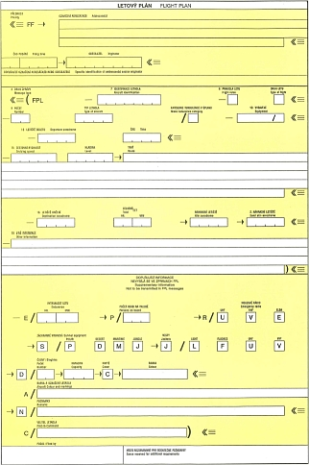
3) LETOVÝ PLÁN
Kromě povinných případů doporučujeme vždy, když chcete mít zajištěno poskytování pohotovostní služby
Důrazně doporučujeme pro NOČNÍ LETY
Nutno řádně provádět změny/zrušení FPL před letem
Za letu nelze ukončit FPL do jiného státu
Nedoporučujeme ukončovat za letu FPL, pokud jste během letu zaznamenali jakékoliv komplikace

Slide 21
3) LETOVÝ PLÁN
POVINNOSTI PILOTA:
Hlášení o odletu (na FIC nebo jiné vhodné stanoviště)
Hlášení o přistání (na FIC nebo jiné vhodné stanoviště)
Před kombinovaným letem VFR/IFR koordinovat s FIC (slot, kód SSR, frekvence)
Telefon FIC: 220 374 393

Slide 22
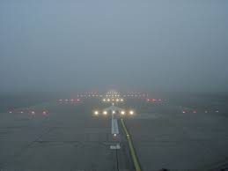
4) POHOTOVOSTNÍ SLUŽBA
Pomoc letadlu v nouzi
Spolupráce se službou pátrání a s dalšími stanovišti
Nebojte se ozvat!
Popište svůj problém, společně jej vyřešíme!

Slide 23
Děkuji za pozornost…
… a za využívání našich služeb

